Slide 1
Одеський національний медичний університет кафедра фізіології
Гуморальна регуляція вісцеральних функцій. Фактори, механізми дії гормонів на клітини-мішені. Роль ендокринних залоз у регуляції процесів росту, розвитку, гомеостазу, адаптації організму.

Slide 2
ЕНДОКРИННА СИСТЕМА
У регуляції функцій організму крім, генома і нервової системи бере участь комплекс біологічно активних сполук, що утворюють ендокринну систему. Взаємодія зазначених систем настільки тісно, що дозволяє говорити про єдину нейроендокрину систему регуляції функцій організму.

Slide 3
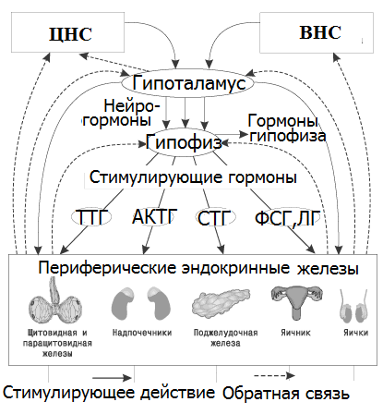
ЦНС И ЕНДОКРИННА СИСТЕМА ОРГАНІЗМА

Slide 4
ХІМІЧНА РЕГУЛЯЦІЯ (БАС)
Для регуляції багатьох органів і процесів цей механізм регуляції (за допомогою біологічно активних сполук, БАС), хоча і діє більш повільно, але виявляється більш ефективним, ніж нервова регуляція.
Обумовлено це тим, що:
а) біологічно активне з'єднання може надходити до кожної клітини,
б) спектр зазначених регуляторів ширший, ніж медіаторів нервів,
в) діють на клітини вони більш тривалий час.

Slide 5
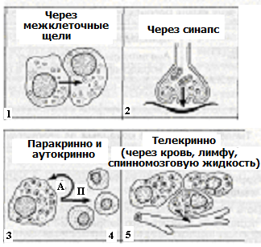
ШЛЯХИ ГУМОРАЛЬНОЇ (ХІМІЧНОЇ) РЕГУЛЯЦІЇ
Для гормональної регуляції характерні паракрінний і аутокрінний способи впливу.

Slide 6
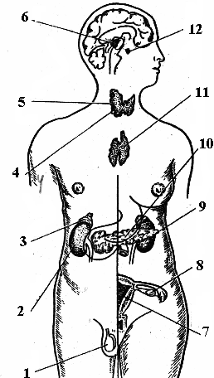
ОСНОВНІ ЕНДОКРИННІ ЗАЛОЗИ
1 - яєчка,
2 - нирки,
3 - наднирники,
4 - паращитовидні,
5 - щитовидна,
6 - епіфіз,
7 - плацента,
8 - яєчники,
12 - гіпофіз
9 - шлунково-кишковий тракт,
10 - підшлункова залоза,
11 - вилочкова залоза.

Slide 7
ГОРМОНИ
Гормони (від грец. Hormao - привожу в рух) є хімічними посередниками, які секретуються і виділяються клітинами у відповідь на різні сигнали систем регуляції.
Біологічна активність гормонів визначається тим, що, перебуваючи у відносно малій концентрації ці речовини, надають виражений ефект. Так, наприклад, найбільш типові гуморальні регулятори - гормони свій вплив роблять, перебуваючи в крові в концентрації 10-7 - 10-12 моль / л.

Slide 8
ОСНОВНІ МЕХАНІЗМИ ВПЛИВУ ГОРМОНІВ НА КЛІТИНИ-МІШЕНІ
1) метаболічна (дія на обмін речовин),
2) морфогенетическое (стимуляція формоутворення, диференціювання, росту),
3) кінетичне (включення певної діяльності),
4) коригуюча (змінює інтенсивність функцій органів і тканин).

Slide 9
ПО СПРЯМОВАНОСТІ ВПЛИВУ НА МЕТАБОЛІЗМ ГОРМОНИ ПОДІЛЯЮТЬСЯ НА:
Анаболічні гормони стимулюють анаболізм, тобто синтез речовин і їх депонування (наприклад, гормон росту, інсулін, андрогени, естрогени).
Катаболічні гормони посилюють катаболізм, тобто підвищують обмін речовин, вироблення і витрачання енергії в організмі (тироксин, адреналін та ін.)

Slide 10
ХІМІЯ ГОРМОНІВ
За хімічною природою гормони є:
а) пептидами,
б) білками,
в) стероїдами,
г) похідними амінокислот.
У молекулі деяких гормонів можна виділити окремі фрагменти, які виконують різну функцію:
а) фрагменти, що забезпечують пошук місця дії гормону,
б) фрагменти, що забезпечують специфічний вплив гормону на клітину,
в) фрагменти, що регулюють ступінь активності гормону і інші його властивості.

Slide 11
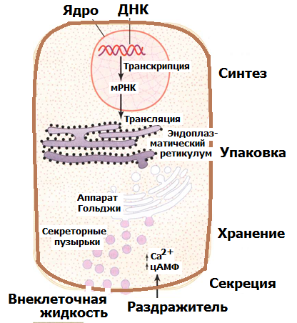
СИНТЕЗ ПЕПТИДНИХ ГОРМОНІВ
У багатьох випадках стимулом для секреції пептидних гормонів є збільшення в цитоплазмі клітини концентрації іонів кальцію, що викликається деполяризацией плазматичноїмембрани.
В інших випадках стимуляція поверхневих рецепторів ендокринної клітини призводить до збільшення цАМФ і подальшої активації протеїнкіназ, що стимулюють секрецію гормону.
Пептидні гормони водорозчинні, що дозволяє їм легко проникати в кровоносну систему, що доставляє їх до тканин-мішеней.
Основним місцем руйнування багатьох циркулюючих гормонів є печінка.

Slide 12
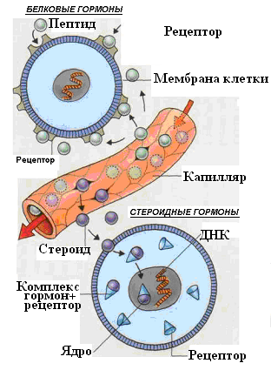
ШЛЯХИ ВПЛИВУ ГОРМОНІВ В
ЗАЛЕЖНОСТІ ВІД ЇХ БУДОВИ
Пептиди впливають на клітини-мішені через рецептор мембрани з наступним включення в неї друге посередників, змінюючи тим самим метаболізм клітини. Тому їх ефект проявляється швидко.
Стероїди впливають шляхом проникнення в ядро клітини і зчитування генетичної інформації. Тому їх ефект проявляється повільніше, але зате більш значуще (диференціювання і т.п.).

Slide 13
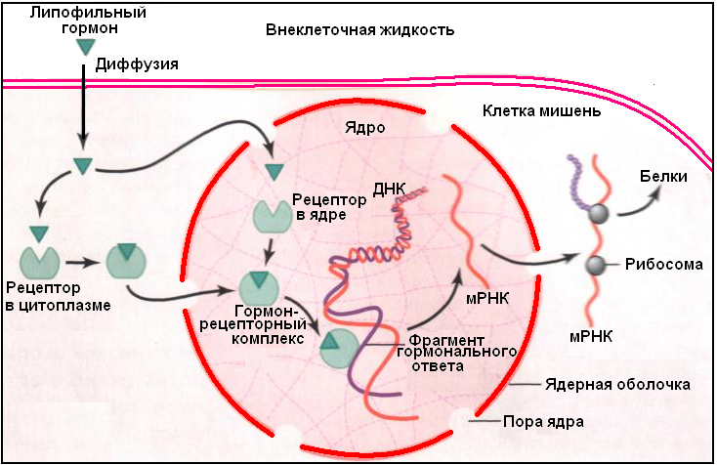
МЕХАНІЗМ ВЗАЄМОДІЇ СТЕРОЇДНИХ ГОРМОНІВ З ВНУТРІШНЬО-
КЛІТИННИМИ РЕЦЕПТОРАМИ КЛІТИН-МІШЕНЕЙ.
Після взаємодії гормону з рецептором в ядрі цей комплекс приєднується до фрагменту гормональної відповіді на ДНК, що активує або гальмує транскрипцію гена і синтез білка.

Slide 14
ВЗАЄМОДІЯ ГОРМОНІВ
Кожен гормон може впливати на кілька функцій організму.
З іншого боку, одна і та ж функція, один і той же орган зазвичай знаходиться під впливом декількох гормонів, які в сукупності надають сумарний фізіологічний ефект.
Ця взаємодія гормонів можна розділити на три види - синергізм, антагонізм і пермісивними дію.
Синергізм: кілька гормонів, що впливають на функцію органу, надають односпрямоване дію.
Антагонізм гормональних впливів часто відносний.
Пермісивними дію гормонів виражається в тому, що гормон, який не викликає фізіологічного ефекту, створює умови для реакції клітини або органу на дію іншого гормону.

Slide 15
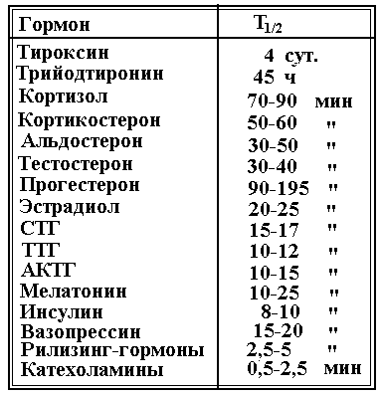
ПЕРІОД НАПІВРОЗПАДУ (Т_{1/2}) ДЕЯКИХ ГОРМОНІВ
Є гормони, які в крові знаходяться тривалий час (так, тироксин - більше 4-х діб).
Але більшість гормонів в крові циркулює десятки хвилин.
А деякі пептиди - кілька хвилин і навіть сек.
Тому за рівнем гормону в крові судити про функції залози можливо далеко не завжди.

Slide 16
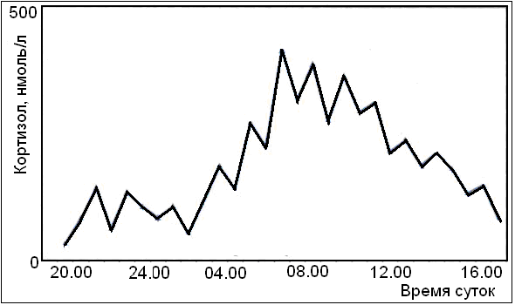
ЦИРКАДННИЙ РИТМ ПРОДУКЦІЇ КОРТИЗОЛУ
Більщість гормонів секритуються циклічно. Циклічність секреції їх може визначатися не тільки віком хворого, менструальним циклом, вагітністю, а й індивідуальними особливостями різних людей.
Тому визначення базального (ранкового) рівня гормону при деяких захворюваннях може не відображати істинної картини.
Наочним прикладом цього може бути хвороба Іценко-Кушинга, при якій ранковий рівень кортизолу в крові може бути в межах норми, але на протязі дня такого фізіологічного зниження (див. Рис.) Не відбувається.

Slide 17
РЕГУЛЯЦІЯ УТВОРЕННЯ ГОРМОНІВ
Утворення більшості гормонів регулюється кількома механізмами, серед яких можна виділити основні.
1) Нейрогенная регуляція. Здійснюється за двома напрямками:
А. Прямий вплив нервів через гіпоталамус на синтез і секрецію гормону {нейрогипофиз - АДГ (нирка), окситоцин (матка, мовляв. Заліза); або ВНС на мозковий шар надниркової залози - симпатичними нервами стимулюється виділення адреналіну}.
Б. Нервова система регулює гормональну активність опосередковано - змінюючи інтенсивність кровопостачання залози.
2) Гуморальна регуляція - безпосередній вплив на клітини залози концентрації субстрату, рівень якого регулює гормон (зворотний зв'язок - негативна і позитивна).

Slide 18
РЕГУЛЯЦІЯ УТВОРЕННЯ (Б)
3) Нейрогуморальна регуляція здійснюється за допомогою гіпоталамо-гіпофізарної системи (рис.). Функція щитовидної, статевих залоз, кори надниркових залоз регулюється гормонами передньої долі гіпофіза, аденогипофизом. Загальна назва цих гормонів - гормони тропів: адренокортикотропний, тиреотропний, фолікулостимулюючий і лютеонізірующего гормони.
З деякою умовністю до тропний гормонів відноситься і соматотропний гормон (гормон росту) гіпофіза, який робить свій вплив на зростання не тільки прямо, а й опосередковано через гормон соматомедин, що утворюється в печінці.

Slide 19
ЦНС І ЕНДОКРИННА СИСТЕМА ОРГАНІЗМУ
(ГІПОТАЛАМО-ГІПОФІЗАРНИЙ МЕХАНІЗМ)

Slide 20
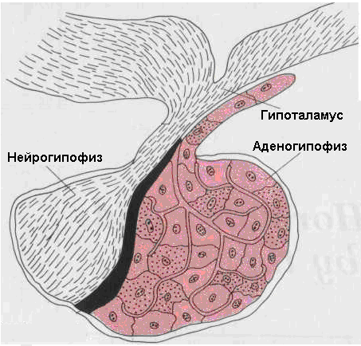
ГІПОТАЛАМО-ГІПОФІЗАРНИЙ КОМПЛЕКС
Нейрони гіпоталамуса отримують нервові сигнали від центрів: преоптической області, стовбура мозку (аміноспеціфіческіе системи) і лімбічної системи.
Важливим є те, що тут немає гематоенцефалічного бар'єру, тому до нейронам гіпоталамуса можуть надходити і гормони з крові.
Нейрони гіпоталамуса синтезують два типи гормонів (ліберіни і статини), які через систему кровоносних судин надходять до аденогіпофіза, і регулюють освіту гормонів тропів
.

Slide 21
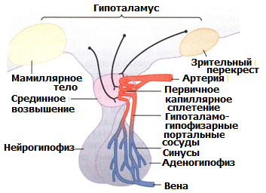
ГІПОТАЛАМО-ГІПОФІЗАРНА
ПОРТАЛЬНА СИСТЕМА
Ліберини і статини гіпоталамуса спочатку надходять тут в кровоносні капіляри.
З кров'ю вони переносяться до аденогіпофіза, де зберігаються.
У міру необхідності вони знову надходять в кров - в загальний кровотік.

Slide 22
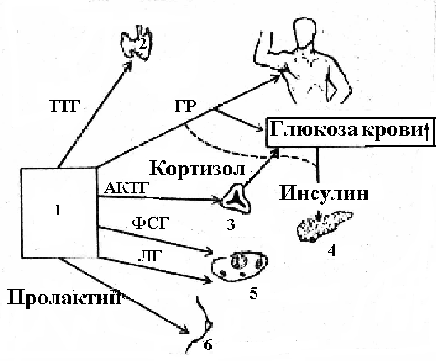
ВПЛИВ ТРОПНИХ ГОРМОНІВ
1 - аденогипофіз.
2 - ТТГ - щитовидна залоза,
3 - АКТГ - наднирник,
4 - підшлункова залоза,
5 - ЛГ, ФСГ - яєчники,
6 - пролактин -молочне заліза.
ГР - Соматомедин печінки.

Slide 23
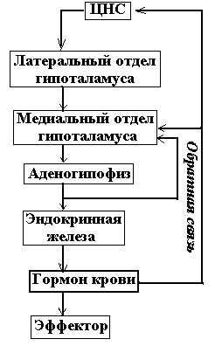
СХЕМА ГІПОТАЛАМО-ГІПОФІЗАРНИХ МЕХАНІЗМІВ РЕГУЛЯЦІІ АКТИВНОСТІ ЕНДОКРИННИХ ЖЕЛЕЗ
Рівень гормону крові через зворотний зв'язок, впливаючи на вироблення в гіпоталамусі релізинг гормонів, що впливає на інтенсивність синтезу гормонів тропів гіпофіза.
Гормони тропів регулюють активність утворення гормонів:
збільшення в крові рівня гормону пригнічує його освіту,
- Зменшення рівня гормону в крові - стимулює синтез його.

Slide 24
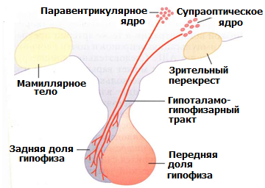
ГІПОТАЛАМУС И НЕЙРОГІПОФІЗ (ЗАДНЯ ДОЛЯ)
З нейронів ПВЯ і СОЯ синтезовані гормони по аксонах надходять в задню частку гіпофіза.
Звідси вони, вступивши в кров, розносяться по організму.

Slide 25
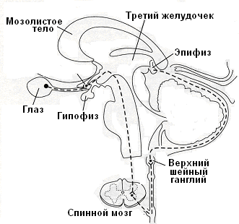
ЭПІФІЗ І ОСВІТЛЕННІСТЬ
Від сітківки ока імпульси через спинний мозок і ганглії ВНС надходять до епіфізу.

Slide 26
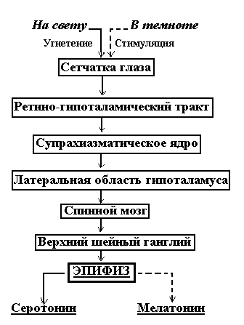
СПРИЙНЯТТЯ СВІТЛА І ГОРМОНИ ЕПІФІЗА
Зазначена зв'язок епіфіза із зором забезпечує йому участь в регуляції цілодобовий ритм.
Не дарма з давніх-давен кажуть про епіфізі, як про третє око, розташованому на тім'ячку!

Slide 27
ЭПІФІЗ – БІОЛОГІЧНІ ЧАСИ
Мелатонін епіфіза через гіпоталамо-гіпофізарним механізми послаблює вироблення статевих гормонів. Ймовірно в зв'язку з тим, що сумарна добова освітленість в південних регіонах вище, у які проживають тут підлітків статеве дозрівання відбувається в більш ранньому віці. Стримуючі вплив мелатоніну на вироблення статевих гормонів наочно проявляється в тому, що у хлопчиків початку статевого дозрівання передує різке падіння його рівня в крові.
Але епіфіз продовжує впливати на рівень статевих гормонів і у дорослих. Так, у жінок найбільший рівень мелатоніну спостерігається в період менструацій, а найменший - під час овуляції. При ослабленні мелатонінсінтезірующей функції епіфіза спостерігається підвищення статевої потенції.

Slide 28
ГОРМОНИ «НЕЕНДОКРИННИХ» ОРГАНІВ
Гастро-інтестинальні гормони (ГІГ)
Еритропоетин, ренін
Ангіотензин II
Передсердний натрій-уретичний гормон
Соматомедин
Хоріонічний гонадотропін
Лептини
Шлунково-кишковий тракт
Нирки
Легені
Серце
Печінка
Плацента
Жирові клітини

Slide 29
ЧАСТНА ЕНДОКРИНОЛОГІЯ РЕГУЛЯЦІЯ ПОЗДОВЖНЬОГО РОСТУ
Основним гормоном стимулює зростання є гормон росту (ГР, СТГ).
Цей гормон сам впливає на росткові зони, що стимулює поздовжній зростання, а так само впливає на печінку, де синтезуються Соматомедин. Вони стимулюють розмноження остеоід клітин.
У підлітковий період синергистами ГР є статеві гормони. Але коли рівень статевих гормонів зростає (до дорослого) росткові зони закриваються.

Slide 30
ЕФЕКТИ ВПЛИВУ ГР
По своєму ефекту ГР і Соматомедин близькі іншим стимуляторів проліферативної активності, таким як: фактор росту фібробластів, тромбоцитарний фактор росту, ендотеліальний фактор росту, фактор росту нервів, тимозин, стимулятори кровотворення і ін.
ГР стимулює обмін речовин в більшості клітин організму.

Slide 31
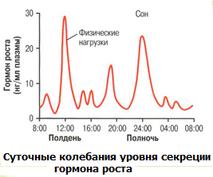
ГОРМОН РОСТУ
Рівень секреції ГР (СТГ) найбільший при виконання фізичного навантаження, а так само на початку нічного сну.

Slide 32
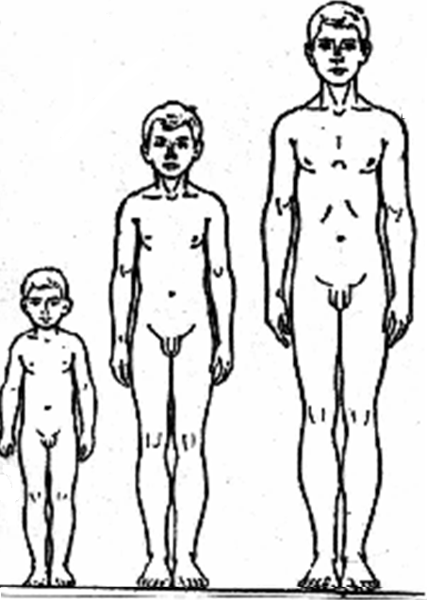
ПІДЛІТКИ ОДНОГО ВІКУ:
Зліва - при нестачі гормону росту (гіпофізарний карлик),
праворуч - при надлишку гормону (гігант),
в центрі - при нормальній функції гіпофіза.

Slide 33
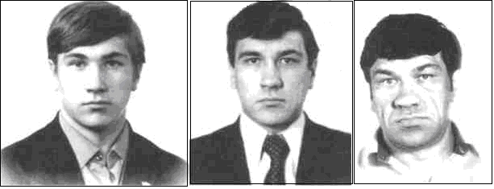
Акромегалія
При активації освіти ГР у дорослих активується зростання
деяких кісток (особливо на обличчі, пальців) - акромегалія.
Динаміка зовнішності паціента з акромегалією: а - 1972 г.; б - 1979 г.; в - 1991 г.

Slide 34
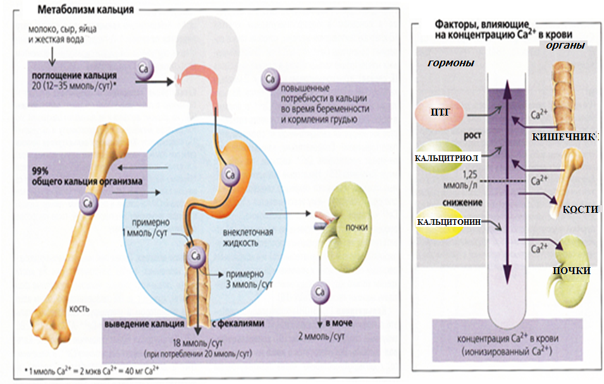
МЕТАБОЛІЗМ КАЛЬЦІЮ

Slide 35
РЕГУЛЯЦІЯ КАЛЬЦІЄВОГО ГОМЕОСТАЗА
Підтримують концентрацію кальцію в крові на константностей рівні три гормони: кальцитонін, паратгормон і вітамін D.
Основним регулятором секреції кальцитоніну і паратгормону є сам кальцій крові.
У паращитовидних залозах синтезується білок - паратгормон.
Низька концентрація кальцію в плазмі крові сприяє секреції, а висока - розпаду більшої частини синтезованого гормону.
При низькій концентрації кальцію синтез гормону зростає головним чином за рахунок стимуляції проліферації клітин околощитовідних залоз.
Основний вплив ПТГ полягає в стимуляції реабсорбції кальцію в канальцях нирок.

Slide 36
1. Основним стимулятором секреції кальцитоніну в щитовидної-ної залозі є високий рівень кальцію в крові. Найбільш доведений ефект кальцитоніну полягає в зниженні резорбції кісток. В результаті зберігається кістковий матрикс, на якому осідає кальцій, завдяки чому рівень Са2 + в крові знижується, що забезпечує збереження його в організмі.
2. Крім кальцію крові, освіту і секреція цього гормону залежать від рівня в крові гормонів шлунково-кишкового тракту і особливо гастрину. Тут проявляється як би "попереджуючий" сигнал про швидке надходження кальцію в кров. При надходженні великої кількості кальцію з їжею освіту гастрину зростає, що стимулює синтез кальцитоніну і засвоєння кальцію кістковою матриксом.
3. У цей час ослаблена секреція ПТГ і тому в нирках знижена реабсорбція кальцію і він виводиться з сечею.

Slide 37
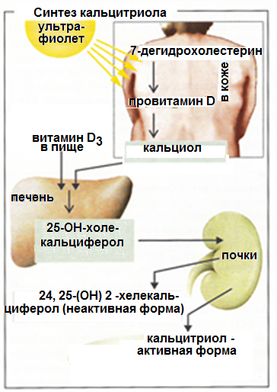
МЕТАБОЛІЗМ ВІТАМІНУ D
Третій регулятор метаболізму кальцію кальцитриол не регулюється кальцієм крові.
Вітамін D3 утворюється в шкірі при опромінення ультрафіоле-товими променями з печінкового 7-дегідрохолестеріна. Зберігається у вигляді кальцитріолу. У його метаболізмі беруть участь нирки.
Концентрація його зростає і під впливом паратгормону.
Органом - мішенню його є кишечник.

Slide 38
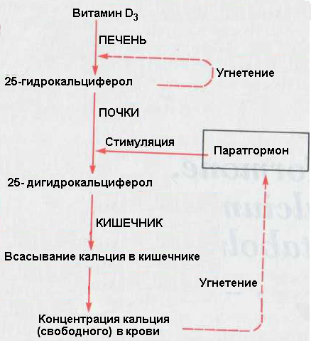
Вітамін D в кінцевому рахунку стимулює всмоктування Са2 + в кишечнику і гальмує виділення його з сечею.
Цим проявляється його антирахітичний ефект.

Slide 39
Дякую за увагу

